Slide 1
Racine et son époque

Slide 2
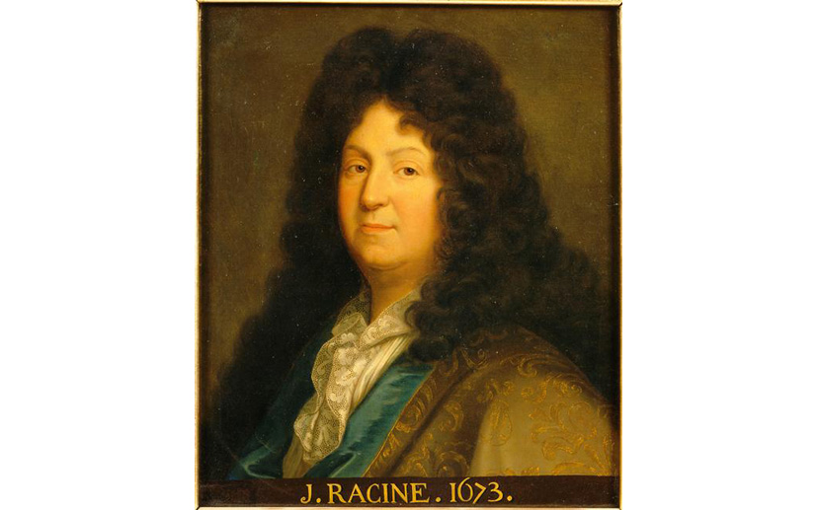
JEAN RACINE (1639-1699)
Issu d’une famille modeste. Très tôt orphelin il est recueilli par sa grand-mère. C’est elle qui le fait admettre au couvent janséniste de Port-Royal où il apprend le grec et le latin et découvre les grands poètes tragiques de l’Antiquité qui l’inspireront pour ses pièces de théâtre.

Slide 3
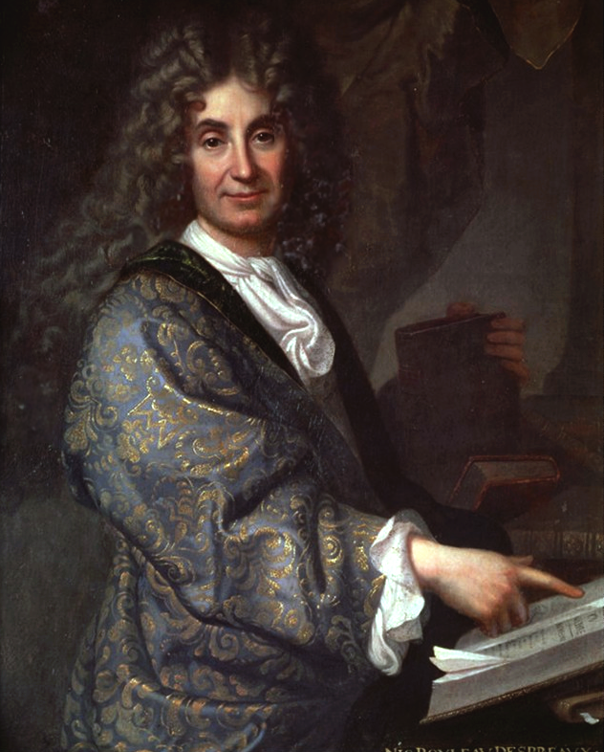
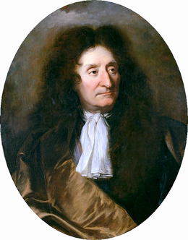
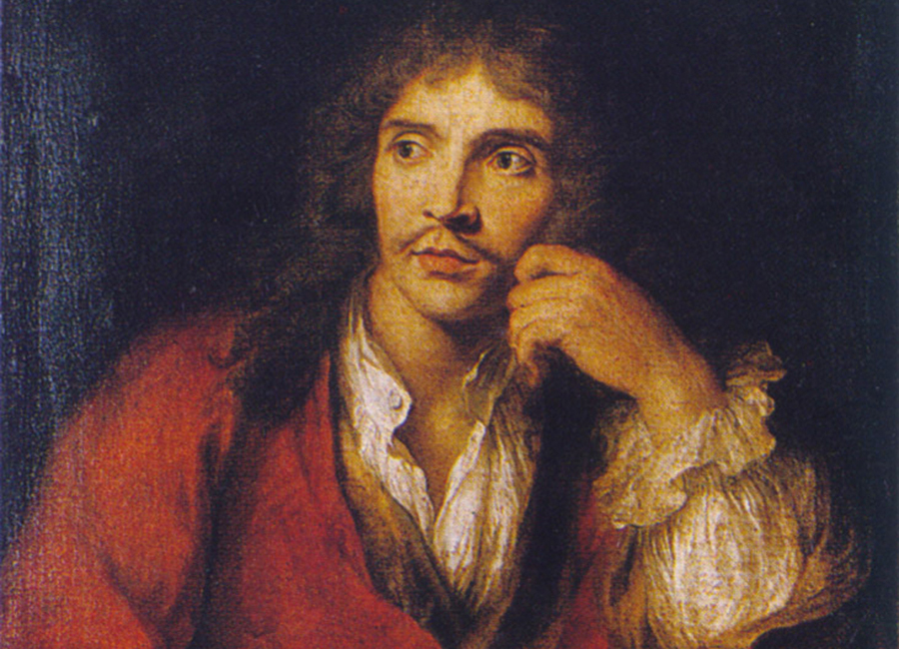
Ses fréquentations
Racine fréquente les milieux littéraires et mondains. A ses 19ans, il est très vite attiré par la poésie. La même année, il rencontre notamment La Fontaine vers 1660, Molière et Nicolas Boileau. Pour l’arracher au monde des lettres et du théâtre, sa famille l’envoie loin de Paris cependant celui-ci revient, une année après, les valises pleines de poèmes et de tragédies.

Slide 4
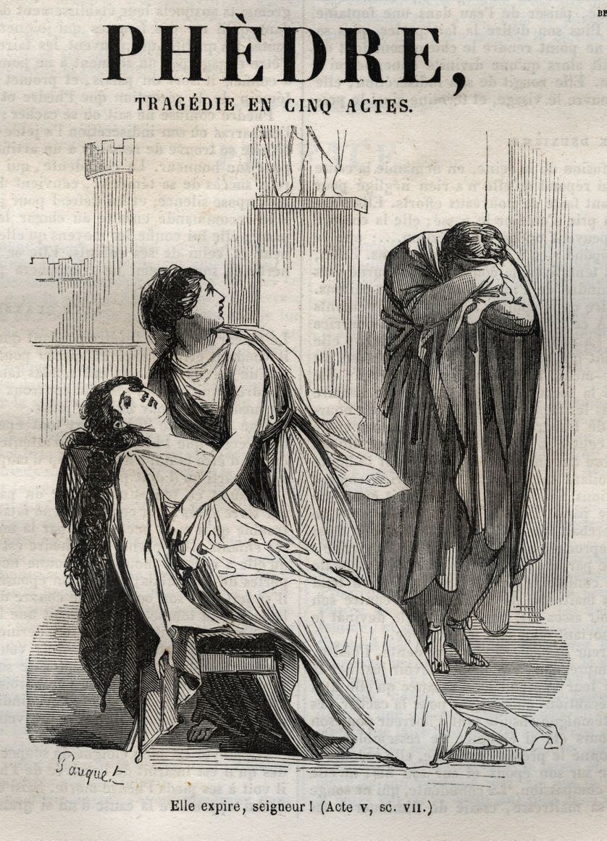

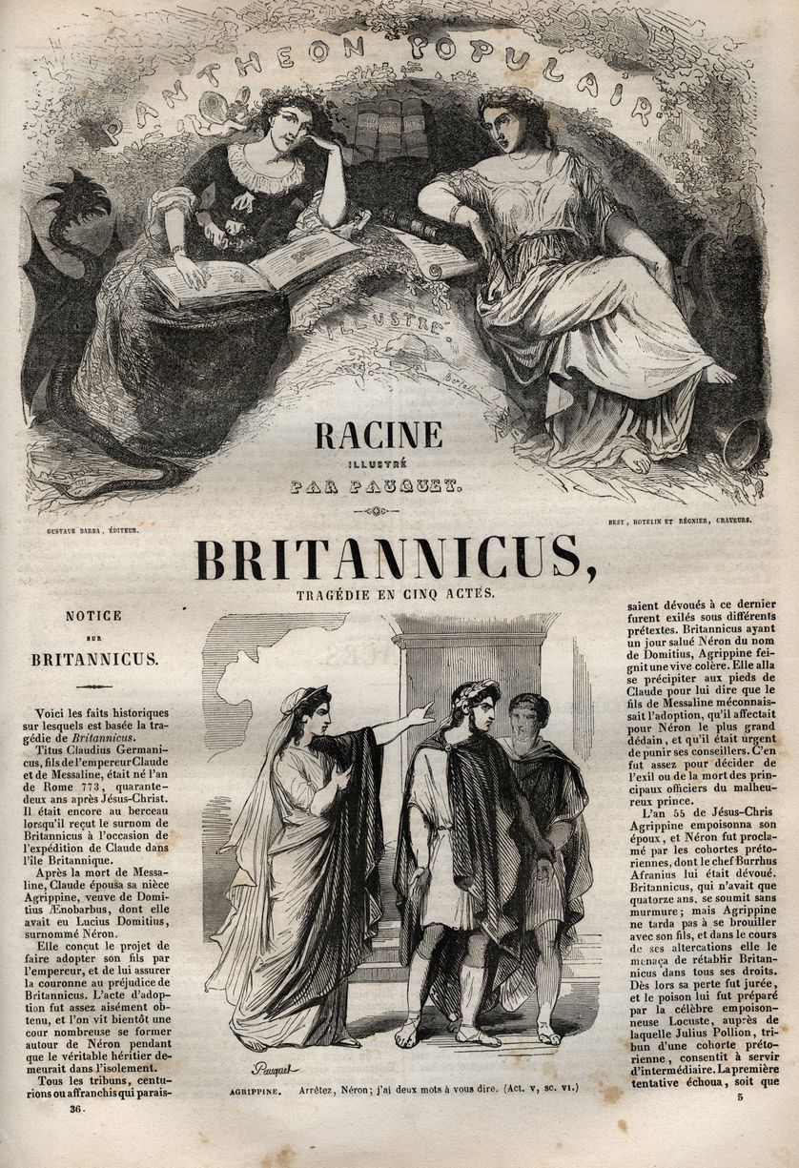
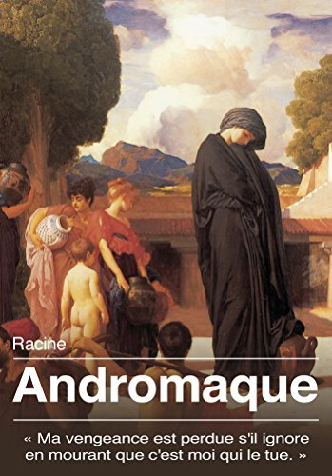
Ses œuvres
En 1664, la troupe de Molière joue la première tragédie de Racine: Thébaïde. L’année suivante, le même théâtre donne Alexandre. En 1667, il connait son premier grand succès avec Andromaque. Enfin, Britannicus est la 4ème tragédie de Racine. Il s’inspire de l’histoire romaine: le début du règne personnel de Néron. Rivalisant avec Corneille, il a voulu écrire sa première tragédie historique et romaine inspirée de l’historien romain Tacite.

Slide 5
Polémiques et disputes
Durant plusieurs années, Racine écrit des pièces à succès non sans luttes ni polémiques. On sait qu’une violente cabale fut montée contre sa pièce Phèdre. De plus, à 26 ans, Racine est brouillé avec Port-Royal à qui il doit son éducation, avec Molière qui eut l’audace de représenter sa pièce sans son autorisation, et n’est pas loin d’entrer en conflit avec les défenseurs de Corneille.

Slide 6
Succès
En 1673, Racine est reçu à l’Académie française qui rassemble en son sein des personnalités qui ont illustré la langue française: poètes, romanciers, dramaturges, scientifiques etc…
En 1677, alors qu’il n’a que 37 ans, Racine rompt avec le monde théâtral et devient, avec Boileau, historiographe du roi Louis XIV (personne chargée par le roi d’écrire l’histoire de la monarchie et du royaume de France).
Enfin, la publication et la lecture de ses pièces ainsi que les nombreuses adaptations théâtrales, encore de nos jours, prouvent son immense succès.

Slide 7
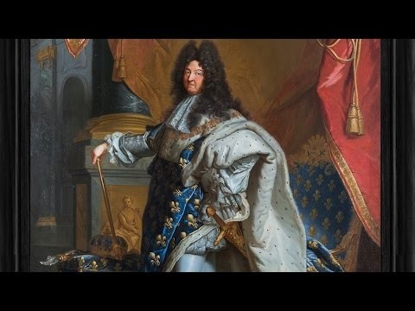
Son époque
https://www.youtube.com/watch?v=lCQ14wzQxUg

